Slide 1
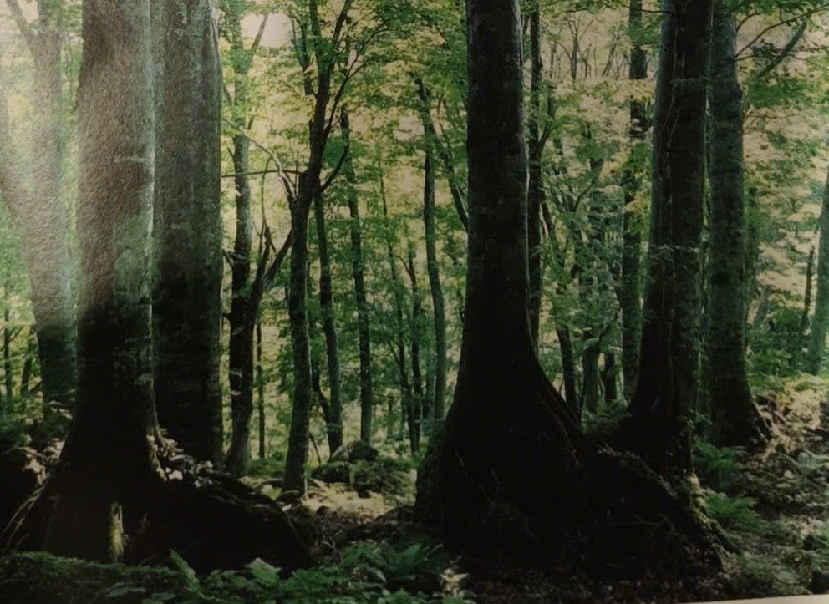
BÀI HỌC ĐẠO ĐỨC · 40 PHÚT
Khu rừng Shirakami
Giữ rừng hay mở đường?
Suy nghĩ về cách bảo vệ vẻ đẹp của quê hương mình
Chủ đề: Kế thừa truyền thống và văn hóa · Học sinh lớp 5
Thiết kế theo hướng dạy Đạo đức mở: điểm dừng tư duy – Think Time – Reflection
Notes:
BÀI HỌC ĐẠO ĐỨC 40 PHÚT — "KHU RỪNG SHIRAKAMI"
(Nguồn: truyện "5. Khu rừng Shirakami", chủ đề Kế thừa truyền thống và văn hóa.)
Cách dạy: KHÔNG dạy "đúng – sai", mà tạo cơ hội để học sinh tự suy nghĩ về cách sống (よりよく生きることについて考える). GV nói ít, hỏi nhiều, ghi lại và nhắc lại ý HS.
Lưu ý khi mở đầu: KHÔNG giới thiệu kiểu "Hôm nay chúng ta học bài…". Chỉ chiếu ảnh và bắt đầu bằng câu hỏi ở slide 4.
Đối tượng đề xuất: lớp 5 (có thể điều chỉnh độ khó của câu hỏi cho lớp 4 hoặc lớp 6).

Slide 2
MỞ ĐẦU · MỤC TIÊU & CHUẨN BỊ
Sau giờ học, học sinh có thể…
HIỂU
CHUẨN BỊ
1
Nêu được mối liên hệ rừng – nước – ruộng lúa – sông – biển và vì sao người dân Shirakami coi rừng Buna là “sự sống”.
• Bộ slide + các đoạn truyện để GV đọc
• Thẻ Think Time (giấy nhỏ) cho mỗi HS
• Bút màu, giấy dán, bảng nhóm (nhóm 4 HS)
• Phiếu Reflection (slide 16)
• Chuỗi câu hỏi đã soạn sẵn (mở đầu – đào sâu – phản biện – kết thúc)
SUY NGHĨ
2
Nhận ra sự giằng co giữa lợi ích trước mắt (mở đường, thu nhập) và lợi ích lâu dài (giữ rừng); biết lắng nghe và cân nhắc ý kiến khác.
HÀNH ĐỘNG
3
Nêu được một việc làm cụ thể để giữ gìn vẻ đẹp thiên nhiên, quê hương nơi em sống.
Phẩm chất: Trách nhiệm, Yêu nước · Năng lực: Điều chỉnh hành vi; Tìm hiểu và tham gia hoạt động xã hội
Đạo đức lớp 5 | Khu rừng Shirakami | 40 phút
2
Notes:
Mục tiêu của giờ học không phải là HS thuộc câu "Chúng ta cần bảo vệ rừng", mà là HS suy nghĩ nhiều hơn, đặt nhiều câu hỏi hơn, nhìn vấn đề từ nhiều góc độ hơn và có thể thay đổi cách nhìn ban đầu.
Chuẩn bị quan trọng nhất: chuỗi câu hỏi (slide 6, 8, 10–12, 15, 16). Có thể dành phần lớn thời gian soạn bài để thiết kế câu hỏi thay vì soạn bài giảng.
Cách chia nhóm: 4 HS/nhóm, ngồi sẵn từ đầu giờ để chuyển từ cặp đôi sang nhóm nhanh (không mất quá 20 giây).

Slide 3
TIẾN TRÌNH
Một giờ học 40 phút với 4 “điểm dừng tư duy”
1
2
3
4
5
6
3 phút
5 phút
5 phút
12 phút
9 phút
6 phút
Gợi vấn đề
Chặng 1
Chặng 2
Chặng 3
Chặng 4
Reflection
Xem ảnh khu rừng, chưa giới thiệu tên bài
Con đường xuyên rừng – vì sao người ta muốn làm?
Những dấu hiệu bất thường xuất hiện
CAO TRÀO: mở đường hay giữ rừng?
Kết thúc & cách người dân giữ rừng
Điều gì khiến em suy nghĩ nhiều nhất?
THỜI GIAN THEO TỈ LỆ
3’
5’
5’
12’
9’
6’
Trong mỗi chặng: Đọc / xem → Think Time (viết, vẽ) → Chia sẻ cặp đôi → Trao đổi cả lớp
Đạo đức lớp 5 | Khu rừng Shirakami | 40 phút
3
Notes:
PHÂN BỔ THỜI GIAN (tổng 40 phút):
1. Gợi vấn đề — 3'
2. Chặng 1 (đọc → dừng) — 5'
3. Chặng 2 — 5'
4. Chặng 3, cao trào — 12' (phần dài nhất; GV gần như chỉ điều phối, không giảng)
5. Chặng 4 — 9'
6. Reflection — 6'
Nguyên tắc: dừng đúng khoảnh khắc nhân vật (người dân) phải lựa chọn, không dừng theo từng đoạn văn. Tránh 2 cực đoan: đọc hết rồi mới phân tích (mất hồi hộp), hoặc đọc một câu phân tích một câu (mất mạch cảm xúc).
Nếu thiếu giờ: rút Chặng 4 xuống 6' (bỏ slide 14 hoặc chỉ nói lướt), tuyệt đối không cắt Chặng 3.

Slide 4
GỢI VẤN ĐỀ · 3 PHÚT
Bước vào một khu rừng
HỎI
Nếu được đứng giữa khu rừng này, em sẽ nhìn thấy, nghe thấy và cảm nhận điều gì?
Theo em, khu rừng này đã sống ở đây bao lâu?
GV TIẾT LỘ SAU KHI HS ĐOÁN
8.000 năm
17.000 ha
tuổi của rừng sồi Buna,
thời kỳ Jomon
phần trung tâm hầu như
chưa từng bị con người đụng đến
Đạo đức lớp 5 | Khu rừng Shirakami | 40 phút
4
Notes:
MỤC ĐÍCH: đưa HS vào không khí của khu rừng, tạo cảm xúc trước khi có bất kỳ thông tin nào.
CÁCH LÀM (3'):
• Chiếu ảnh, im lặng khoảng 10–15 giây cho HS quan sát.
• Hỏi câu 1: 2–3 HS nói nhanh (nhìn thấy cây cao, lá xanh, ánh sáng…; nghe thấy tiếng chim, gió, nước…). GV chỉ nhắc lại ý HS, không đánh giá.
• Hỏi câu 2 để HS đoán tuổi khu rừng (có thể giơ tay theo mức: vài chục năm / vài trăm năm / vài nghìn năm).
• Tiết lộ: 8.000 năm (từ thời kỳ Jomon), rộng 17.000 ha, phần trung tâm hầu như chưa từng bị con người đụng đến — đây là rừng sồi Buna ở vùng núi Shirakami (giữa tỉnh Akita và Aomori, Nhật Bản).
KHÔNG nói: "Hôm nay chúng ta học bài Khu rừng Shirakami" hay nêu bài học đạo đức.
Chuyển ý: "Có một câu chuyện về khu rừng này. Cô/thầy sẽ đọc từng đoạn, và chúng ta sẽ dừng lại ở những lúc quan trọng."

Slide 5
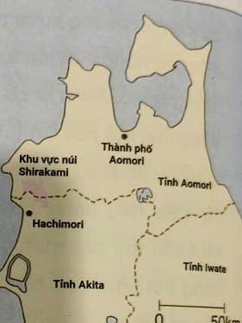
CHẶNG 1 · ĐỌC VÀ DỪNG · 5 PHÚT
Con đường xuyên rừng
GV ĐỌC
Năm 1978, chính quyền địa phương và các công ty xây dựng lên kế hoạch mở một con đường xuyên qua dãy núi Shirakami, nối tỉnh Akita và tỉnh Aomori: “Đường rừng xanh Aosei”.
Con đường được lên kế hoạch để vận chuyển những cây sồi Buna đã bị chặt, đồng thời giúp việc đi lại và buôn bán hàng hóa thuận tiện hơn.
Việc có đường sẽ giúp di chuyển dễ dàng và buôn bán thuận lợi hơn, đem lại thu nhập cao hơn cho người dân.
Rừng Buna: khu rừng sồi nguyên sinh rất quý giá, tồn tại từ hơn 8.000 năm.
Vùng núi Shirakami nằm giữa tỉnh Akita và tỉnh Aomori.
Đạo đức lớp 5 | Khu rừng Shirakami | 40 phút
5
Notes:
ĐỌC TRUYỆN (đọc chậm, giọng bình tĩnh, KHÔNG nhấn giọng để dẫn HS về phía "giữ rừng"):
"Môi trường tự nhiên của Nhật Bản rất đa dạng vì khí hậu ở mỗi vùng không giống nhau… Tại vùng núi Shirakami, nằm giữa tỉnh Akita và tỉnh Aomori, có một khu rừng sồi (gọi là rừng Buna) đã tồn tại từ cách đây 8.000 năm, vào thời kỳ Jomon… Năm 1978, chính quyền địa phương và các công ty xây dựng đã lên kế hoạch mở một con đường xuyên qua dãy núi Shirakami, nối tỉnh Akita và tỉnh Aomori. Con đường này được gọi là "Đường rừng xanh Aosei". Ban đầu, con đường được lên kế hoạch để vận chuyển những cây sồi Buna đã bị chặt, đồng thời giúp việc đi lại và buôn bán hàng hóa thuận tiện hơn. Việc có đường sẽ giúp di chuyển dễ dàng và buôn bán thuận lợi hơn, đem lại thu nhập cao hơn cho người dân."
→ DỪNG ở đây (điểm dừng tư duy 1). Chuyển sang slide 6.
Chỉ vào bản đồ để HS định vị: vùng Shirakami (tô hồng) nằm giữa Akita và Aomori.
LƯU Ý: đây là phần "kế hoạch có lý do chính đáng". Cần để HS hiểu con đường mang lại lợi ích thật cho người dân — nếu không, HS sẽ thấy đây là câu hỏi quá dễ (chỉ cần "bảo vệ rừng") và không có sự giằng co thật.

Slide 6
CHẶNG 1 · DỪNG LẠI ĐỂ NGHĨ
Vì sao người ta muốn làm con đường?
THINK TIME
CÂU HỎI MỞ ĐẦU
Vì sao chính quyền và các công ty muốn làm con đường này?
1 phút
Viết hoặc vẽ vào thẻ của em.
Chưa nói chuyện.
Chưa có câu trả lời đúng hay sai.
CÂU HỎI ĐÀO SÂU
Nếu em là người dân sống ở vùng núi này, em có mong muốn có con đường không? Vì sao?
Đạo đức lớp 5 | Khu rừng Shirakami | 40 phút
6
Notes:
TỔ CHỨC (5' cho cả chặng 1: đọc 1' + Think Time 1' + chia sẻ 2' + kết nối 1'):
1. Think Time 1 phút: HS viết/vẽ vào thẻ. GV KHÔNG hỏi ngay, KHÔNG đi giảng — để có khoảng lặng.
2. Chia sẻ theo cặp 30 giây, sau đó mời 3–4 HS nói. Mỗi HS nói xong, hỏi: "Tại sao em nghĩ vậy?"
3. GV ghi ý chính lên bảng thành 2 cột không đặt tên (ví dụ: "đi lại dễ", "bán được hàng", "có tiền" / các ý khác).
DỰ KIẾN HS TRẢ LỜI: "Để đi lại dễ dàng", "Để bán được nhiều hàng", "Để có nhiều tiền hơn", "Vì họ muốn giúp dân".
PHẢN HỒI KHÔNG ÁP ĐẶT: "Ừ, đi lại thuận tiện và thu nhập cao hơn là điều rất quan trọng với người dân." — công nhận động cơ chính đáng.
Nếu HS vội nói "họ chặt rừng là xấu": "Cô/thầy hiểu em lo cho khu rừng. Em thử nghĩ xem, nếu gia đình em đang khó khăn, con đường mang lại điều gì?"
TRÁNH câu hỏi kiểu Ngữ văn: "Con đường tên là gì?", "Kế hoạch năm nào?", "Rừng rộng bao nhiêu hecta?".

Slide 7
CHẶNG 2 · ĐỌC VÀ DỪNG · 5 PHÚT
Những dấu hiệu bất thường
Thậm chí ngay từ khi kế hoạch chặt cây bắt đầu, người dân đã nhận thấy những dấu hiệu bất thường:
1
Mực nước
2
Nước tưới
3
Lũ lụt
4
Cá hatahata
Mực nước trong các con sông giảm.
Nước tưới tiêu cho nông nghiệp không đủ.
Khi có mưa lớn, nước tràn ra gây lũ lụt.
Số lượng cá hatahata – loài cá nhỏ sống ở vùng biển lạnh, đặc sản của Hachimori – cũng ít dần đi.
Chuyện gì đang xảy ra với vùng đất này?
Đạo đức lớp 5 | Khu rừng Shirakami | 40 phút
7
Notes:
ĐỌC TRUYỆN:
"Thậm chí ngay từ khi kế hoạch chặt cây bắt đầu, người dân đã nhận thấy những dấu hiệu bất thường: mực nước trong các con sông giảm, nước tưới tiêu cho nông nghiệp không đủ. Khi có mưa lớn, nước tràn ra gây lũ lụt. Không chỉ vậy, số lượng cá hatahata – một loại cá nhỏ sống ở vùng biển lạnh, là đặc sản ở Hachimori, tỉnh Akita – cũng ít dần đi."
→ DỪNG (điểm dừng tư duy 2). Chuyển sang slide 8.
Lưu ý: trong truyện, các dấu hiệu này đã xuất hiện "ngay từ khi kế hoạch chặt cây bắt đầu". Chưa ai nói rõ nguyên nhân — HS tự dự đoán ở slide sau. GV KHÔNG giải thích rừng giữ nước ở bước này.

Slide 8
CHẶNG 2 · DỪNG LẠI ĐỂ NGHĨ
Nếu em là người dân…
THINK TIME
CÂU HỎI MỞ ĐẦU
Nếu em là người dân, em sẽ làm gì trước những dấu hiệu bất thường này?
1 phút
Viết hoặc vẽ vào thẻ của em.
Có thể có nhiều cách trả lời khác nhau – các cách đều được lắng nghe.
CÂU HỎI ĐÀO SÂU
Rừng mới bắt đầu bị chặt mà sông lại cạn, cá lại ít đi. Em đoán chúng có liên quan với nhau thế nào?
Đạo đức lớp 5 | Khu rừng Shirakami | 40 phút
8
Notes:
TỔ CHỨC (5'): Think Time 1' → chia sẻ cặp đôi 1' → 3–4 HS nói trước lớp (2') → chuyển ý 1'.
DỰ KIẾN HS TRẢ LỜI: "Em sẽ báo cho chính quyền", "Em sẽ phản đối", "Em sẽ chờ xem", "Em sẽ tìm hiểu vì sao sông cạn", "Cây bị chặt nên không còn giữ nước".
Nếu HS đoán ngay "rừng giữ nước": ghi nhận ("Ý em rất thú vị — các bạn khác nghĩ sao?") nhưng chưa xác nhận đúng/sai; để đoạn truyện ở Chặng 3 tự trả lời.
Nếu HS đoán chưa đúng (ví dụ "do trời không mưa"): hỏi "Điều gì khiến em nghĩ vậy?" — không sửa ngay.
CÂU HỎI DỰ PHÒNG: "Em sẽ cảm thấy thế nào khi thấy ruộng nhà mình thiếu nước?" (khai thác cảm xúc).
Chuyển ý: "Người dân cũng đang tự hỏi như chúng ta. Hãy nghe những người sống ở đó nói gì."

Slide 9
CHẶNG 3 · ĐỌC VÀ DỪNG · CAO TRÀO
Tiếng nói của những người sống ở đó
Từ lâu, gạo ở vùng Shirakami đã được gọi là “gạo không cần phân bón”, vì chỉ cần tưới bằng nước từ rừng Buna là cây lúa cũng lớn lên khỏe mạnh.
MỘT BÁC NÔNG DÂN LỚN TUỔI
MỘT BÁC THỢ SĂN MATAGI*
“Rừng Buna chính là sự sống của chúng tôi. Không có nước thì không thể trồng lúa. Mà nếu rừng Buna biến mất, nước cũng sẽ hết, mà mỗi lần mưa to thì sẽ rất khổ…”
“Nếu không giữ lại rừng trên núi, người dân sẽ gặp khó khăn. Nếu làm đường và chặt hết cây, khi mưa xuống, nước bẩn sẽ tràn ra, sông sẽ bị đục… Sông mà chết thì cá ayu và các loài khác cũng không thể sống. Cả thú rừng cũng sẽ biến mất…”
* Matagi: thợ săn truyền thống lâu đời ở vùng núi phía Bắc Nhật Bản, chuyên săn thú rừng như gấu và hươu theo phong tục cổ.
Đạo đức lớp 5 | Khu rừng Shirakami | 40 phút
9
Notes:
ĐỌC TRUYỆN (đọc từ cuối trang 2 của truyện, ngừng đúng ở lời của bác thợ săn):
"Rừng sồi Buna có khả năng giữ nước rất tốt. Lá cây rụng xuống, cùng với các sinh vật nhỏ sống dưới gốc cây, đã làm đất trở nên giàu chất dinh dưỡng, giúp cây cối phát triển. Nước chảy qua vùng đất đó trở thành nguồn nước dùng cho việc trồng trọt. Từ lâu, gạo ở vùng Shirakami đã được gọi là "gạo không cần phân bón"… Một bác nông dân lớn tuổi nói: "…" Từ trên núi, dòng nước giàu dưỡng chất chảy xuống các con sông. Một bác thợ săn matagi… đã nói: "…""
→ Sau khi đọc xong 2 lời nói: CHƯA đặt câu hỏi ngay. Cho khoảng lặng 5–10 giây, chuyển sang slide 10 (điểm dừng tư duy 3 — cao trào).
GV có thể nhắc: đây là những người hiểu rõ nhất vẻ đẹp và giá trị của vùng đất — chính là người sống ở đó.

Slide 10
CHẶNG 3 · CAO TRÀO · KHOẢNH KHẮC LỰA CHỌN
Người dân Shirakami đứng trước hai con đường
MỞ ĐƯỜNG
GIỮ RỪNG
• Đi lại dễ dàng hơn
• Buôn bán hàng hóa thuận lợi
• Thu nhập cao hơn cho người dân
• Nước cho ruộng lúa
• Sông trong, cá còn sống
• Thú rừng còn nơi ở
• Để lại cho con cháu mai sau
?
Điều gì đang diễn ra trong lòng người dân Shirakami?
Think Time 2 phút: viết ra 1–2 điều người dân có thể đang nghĩ, đang lo, đang muốn.
Đạo đức lớp 5 | Khu rừng Shirakami | 40 phút
10
Notes:
ĐÂY LÀ KHOẢNH KHẮC QUYẾT ĐỊNH CỦA GIỜ HỌC (cao trào: 12 phút cho toàn bộ Chặng 3, gồm slide 10, 11, 12).
Giá trị đạo đức thật sự của bài KHÔNG nằm ở câu "Rừng có nên được bảo vệ không?" (HS nào cũng trả lời được ngay), mà ở sự giằng co: lợi ích trước mắt (đường, thu nhập) ↔ lợi ích lâu dài (nước, sông, rừng, con cháu).
CÁCH LÀM (khoảng 4'):
1. Đọc câu hỏi, cho Think Time 2 phút (viết ra 1–2 suy nghĩ).
2. Cặp đôi chia sẻ 1', sau đó mời 3–4 HS.
3. Sau mỗi ý kiến, hỏi: "Tại sao em nghĩ người dân lại nghĩ như vậy?" / "Em thấy điều đó giống hay khác với bạn vừa nói?"
4. Ghi các ý kiến lên bảng vào 2 nhóm; nếu có HS nói người dân "phân vân, lo lắng, khó chọn" — hãy nhắc lại to: "Có bạn thấy người dân đang phân vân — em nói thêm được không?"
DỰ KIẾN: "Họ vừa muốn có tiền vừa lo mất rừng", "Họ sợ con cháu sau này khổ", "Họ tức giận vì chính quyền không nghe", "Họ buồn vì phải chọn".
KHÔNG áp đặt kết luận "phải giữ rừng". GV nói ít, chỉ hỏi, ghi và nối các ý kiến.
CÂU HỎI DỰ PHÒNG: "Nếu là người nông dân, em sợ nhất điều gì? Nếu là người dân đang thiếu tiền, em mong điều gì?"

Slide 11
CHẶNG 3 · TRAO ĐỔI · ĐÀO SÂU
Rừng – nước – sông – biển: mọi thứ nối với nhau
Ruộng lúa
“gạo không cần phân bón”
Rừng sồi Buna
lá rụng, sinh vật nhỏ, giữ nước
Nước & đất giàu dinh dưỡng
nước chảy từ rừng xuống
Sông
cá ayu, các loài khác, thú rừng
Biển
cá hatahata
CÂU HỎI ĐÀO SÂU
CÂU HỎI ĐÀO SÂU
Nếu chặt hết cây trên núi, mắt xích nào bị ảnh hưởng đầu tiên? Rồi đến đâu nữa?
Vì sao người xưa nói: “Muốn giữ được cá thì phải giữ được rừng”?
Đạo đức lớp 5 | Khu rừng Shirakami | 40 phút
11
Notes:
MỤC ĐÍCH: giúp HS thấy vì sao bác nông dân nói "Rừng Buna chính là sự sống của chúng tôi". Đây là phần đào sâu sau khi HS đã nói cảm xúc của người dân ở slide 10 (khoảng 4').
CÁCH LÀM:
• Cho HS nhìn sơ đồ, KHÔNG giảng. Hỏi: "Ai đọc được sơ đồ này? Rừng nối với điều gì?" 1–2 HS kể theo mũi tên.
• Câu 1: cho nhóm 4 người thảo luận 1–2 phút, có thể dùng bút màu "xóa" (gạch) các mắt xích bị ảnh hưởng trên sơ đồ in sẵn/bảng nhóm.
• Câu 2: liên hệ với câu nói cuối truyện của chặng: "Nước sông lại chảy ra biển. Chính rừng Buna cũng góp phần nuôi dưỡng loài cá hatahata sống ở biển. Những ngư dân hiểu ra rằng câu nói xưa: "Muốn giữ được cá thì phải giữ được rừng" là hoàn toàn đúng. Nếu rừng chết, biển cũng sẽ chết theo."
GHI NHỚ: đây là phần kiến thức HS tự nhìn ra, không phải đáp án GV "chốt". Nếu HS đã tự nói được mối liên hệ, GV chỉ cần: "Bạn nào có cách nói khác?"
Nội dung theo truyện: lá cây rụng cùng sinh vật nhỏ dưới gốc cây làm đất giàu dinh dưỡng; nước chảy qua đất đó thành nguồn nước trồng trọt; từ trên núi, nước giàu dưỡng chất chảy xuống sông; nước sông chảy ra biển nuôi cá hatahata.

Slide 12
CHẶNG 3 · TRAO ĐỔI · PHẢN BIỆN
Hai cách nhìn – em nghĩ sao?
A
Người dân A
B
Người dân B
“Mở đường thì buôn bán dễ hơn, thu nhập cao hơn. Đó là cuộc sống của chúng ta ngay hôm nay!”
“Chặt rừng thì sông cạn, cá mất, mưa lớn là lũ lụt. Rồi con cháu chúng ta sẽ sống ra sao?”
Em đồng ý với người dân nào hơn – hay em có ý kiến khác? Điều gì khiến em muốn thay đổi suy nghĩ?
Câu hỏi phản biện: Có cách nào để cuộc sống của người dân đủ đầy mà rừng vẫn còn nguyên?
Cặp đôi → Nhóm 4 → Cả lớp
Đạo đức lớp 5 | Khu rừng Shirakami | 40 phút
12
Notes:
MỤC ĐÍCH: đưa vào góc nhìn khác để HS cân nhắc lại (câu hỏi phản biện). Cả hai người dân đều có lý — không ai là "người xấu".
CÁCH LÀM (khoảng 4–5'):
1. Đọc hai lời nói. Hỏi: "Em đồng ý với người dân nào hơn?" — HS có thể đứng/giơ thẻ về 2 phía hoặc "ở giữa".
2. Nhóm 4 người thảo luận 2' — mỗi bạn nói ý của mình, cả nhóm thử tìm cách để "đủ đầy mà rừng vẫn còn".
3. Chia sẻ trước lớp (2'). GV liên tục hỏi: "Tại sao?", "Nếu như vậy thì điều gì có thể xảy ra?", "Bạn nào nghĩ khác?".
4. Mời HS đổi ý (nếu có): "Có bạn nào lúc đầu nghĩ khác, bây giờ thay đổi ý kiến không? Điều gì khiến bạn thay đổi?" — đây là bằng chứng của tư duy.
DỰ KIẾN HS ĐỀ XUẤT: "Làm đường khác, vòng ra ngoài rừng", "Bán gạo sạch, bán đặc sản, du lịch sinh thái", "Trồng lại cây", "Chỉ chặt một ít".
GV KHÔNG chọn đáp án đúng. Không nói "Các em thấy chưa, phải giữ rừng." Chỉ hỏi tiếp: "Nếu cách đó… thì người dân/khu rừng sẽ ra sao?"
Chuyển ý sang Chặng 4: "Người dân Shirakami đã chọn thế nào? Chúng ta cùng nghe phần còn lại của câu chuyện."

Slide 13
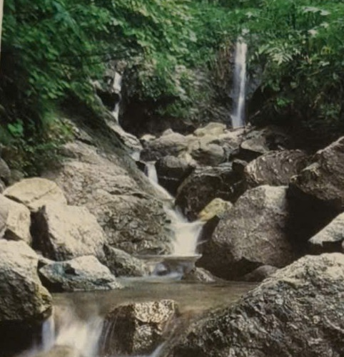
CHẶNG 4 · ĐỌC HẾT PHẦN CÒN LẠI · 9 PHÚT
Người dân đã chọn thế nào?
1
1978
Kế hoạch mở “Đường rừng xanh Aosei” xuyên núi Shirakami.
2
Gần 10 năm
Người làm nông, làm rừng và đánh bắt cá ở địa phương đứng đầu cuộc vận động phản đối. Tiếng nói “Hãy bảo vệ rừng Buna!” lan ra khắp cả nước.
3
Kết quả
Kế hoạch làm con đường bị hủy bỏ. Con đường chỉ dừng lại ở đoạn dài khoảng 5 km từ thị trấn Hachimori đến gần ranh giới tỉnh.
4
1993
Rừng Buna ở Shirakami trở thành di sản thế giới*, được gọi là “Shirakami của thế giới”.
* Di sản thế giới: những môi trường tự nhiên và di sản văn hóa cần được bảo vệ như tài sản chung của toàn nhân loại, được UNESCO công nhận.
Đạo đức lớp 5 | Khu rừng Shirakami | 40 phút
13
Notes:
ĐỌC TRUYỆN (đọc hết, giọng nhẹ nhàng):
"Nước sông lại chảy ra biển. Chính rừng Buna cũng góp phần nuôi dưỡng loài cá hatahata sống ở biển… Nhờ cuộc vận động phản đối kéo dài gần 10 năm do người dân địa phương đứng đầu, kế hoạch làm con đường rừng xanh Aosei đã bị hủy bỏ. Con đường bị dừng lại ở đoạn dài khoảng 5 km từ thị trấn Hachimori (tỉnh Akita) đến gần ranh giới tỉnh. Những người dân ở đây – những người đã hiểu rõ vai trò của "nước" đối với cuộc sống – đã cùng nhau đứng lên bảo vệ rừng. Tiếng nói "Hãy bảo vệ rừng Buna" từ những người làm nông, làm rừng và đánh bắt cá ở địa phương đã lan rộng ra khắp cả nước. Người dân mong muốn giữ nguyên vẹn rừng Buna để truyền lại cho con cháu mai sau. Vì vậy, họ đã hy vọng khu rừng này sẽ được công nhận là di sản thế giới – một tài sản quý giá của đất nước. Và rồi, vào năm 1993, rừng Buna ở Shirakami đã trở thành di sản thế giới, được gọi là "Shirakami của thế giới"."
CÂU HỎI (điểm dừng tư duy 4, 2'): "Điều gì bất ngờ nhất ở kết thúc?" — HS có thể bất ngờ vì: con đường bị hủy, người dân chiến thắng, mất gần 10 năm, chính người dân chứ không phải nhà nước đứng lên.
Hỏi thêm: "Vì sao người dân bỏ ra gần 10 năm để giữ khu rừng?" (mang tính đào sâu).
Chú giải "di sản thế giới": cho HS đọc chú thích ở slide.

Slide 14
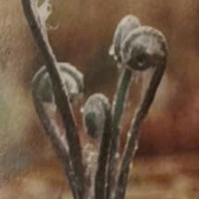
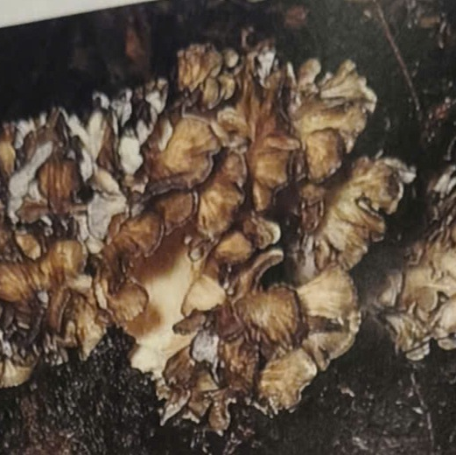
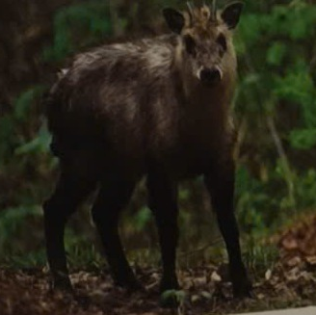
CHẶNG 4 · ĐỌC TIẾP
Giữ rừng… bằng những việc rất cụ thể
Dương xỉ (zenmai)
SAU KHI NỔI TIẾNG…
Mọc lên có 5 chồi – chỉ hái 2 chồi, chừa 3 chồi để cây tiếp tục phát triển. Hái xong, 2 năm không quay lại chỗ đó.
Nhiều người đến tham quan, nhưng cũng có người vứt rác bừa bãi, cắm trại, câu cá ở nơi bị cấm, làm hư hại cây cối, nhổ cả gốc cây mang về.
Nấm maitake
Mỗi mùa thu lại mọc đúng chỗ cũ. Nhưng đã hái một lần thì năm sau không hái ở chỗ đó nữa.
NGƯỜI DÂN ĐÃ LÀM GÌ?
• Phân chia rõ khu vực được vào và không được vào
• Dành một phần rừng làm nơi học tập, quan sát thiên nhiên
• Xây trung tâm để mọi người tìm hiểu môi trường
• Cả trẻ em cùng nhặt rác, trồng thêm cây Buna
Kho báu của muôn loài
Linh dương Nhật Bản, đại bàng vàng, chim gõ kiến đen… sống trong rừng Buna và được bảo vệ.
Đạo đức lớp 5 | Khu rừng Shirakami | 40 phút
14
Notes:
ĐỌC TRUYỆN (phần cuối; có thể cho HS đọc nối tiếp hoặc GV tóm lược từng ý nếu thiếu giờ):
"Trong rừng Buna có rất nhiều loài động vật quý hiếm sinh sống như: dê rừng Nhật Bản (được công nhận là di tích tự nhiên đặc biệt), đại bàng vàng và chim gõ kiến đen (đều là các loài được bảo vệ). Vì hầu như không bị con người tác động nên khu rừng được gọi là "kho báu của các loài động thực vật". Sau khi được công nhận là di sản thế giới, có rất nhiều người đến Shirakami leo núi và tham quan. Nhưng cũng vì thế mà có những vấn đề xảy ra: người ta vứt rác bừa bãi, để lại dấu vết cắm trại trong rừng, câu cá ở những nơi bị cấm và làm hư hại cây cối. Một số cây ở vùng núi cao bị dẫm gãy hoặc bị nhổ cả gốc mang về. Người dân vùng Shirakami luôn suy nghĩ cách làm sao để rừng Buna được hồi phục và sống lại như ban đầu. Khi đi hái rau rừng, họ không bao giờ hái hết để cây có thể tiếp tục mọc. Ví dụ như cây dương xỉ (zenmai), khi mọc lên sẽ có 5 chồi. Họ chỉ hái 2 chồi, còn lại 3 chồi để cây tiếp tục phát triển. Sau khi hái xong, họ sẽ không quay lại hái ở chỗ đó trong vòng 2 năm. Nấm maitake – một loại nấm rừng quý, mọc vào mùa thu – cũng thường mọc lại đúng chỗ cũ. Nhưng nếu đã hái một lần, năm sau họ sẽ không hái ở chỗ đó nữa. Ngoài ra, họ cũng biết cách chọn cây nào được phép đốn để làm củi đốt. Để bảo vệ rừng Buna, người ta còn phân chia rõ ràng khu vực nào được vào và khu vực nào không được vào. Họ chọn một phần rừng Buna làm nơi học tập và quan sát thiên nhiên. Họ xây trung tâm để mọi người cùng tìm hiểu về môi trường tự nhiên. Không chỉ người lớn, mà cả trẻ em cũng cùng tham gia nhặt rác, trồng thêm cây Buna."
Ghi chú từ ngữ: "di tích tự nhiên" là những loài động vật, thực vật… được quy định bằng luật pháp là có giá trị bảo tồn cao; "di tích tự nhiên đặc biệt" là những loài được công nhận có giá trị đặc biệt cao.
Sau đó chuyển sang slide 15.

Slide 15
CHẶNG 4 · DỪNG LẠI ĐỂ NGHĨ
Không chạy theo lợi ích trước mắt?
THINK TIME
CÂU HỎI MỞ ĐẦU
Điều gì bất ngờ nhất với em ở kết thúc câu chuyện?
1 phút
Viết hoặc vẽ vào thẻ của em.
Sau đó chia sẻ với bạn bên cạnh và nhóm 4 người.
CÂU HỎI ĐÀO SÂU
Hái hết chồi thì sẽ được nhiều hơn. Vì sao người dân vẫn chỉ hái 2 chồi và chừa lại 3 chồi?
CÂU HỎI PHẢN BIỆN
Nhiều người đến tham quan là điều tốt, nhưng cũng làm hại rừng. Nếu em là người dân Shirakami, em sẽ làm gì?
Đạo đức lớp 5 | Khu rừng Shirakami | 40 phút
15
Notes:
TỔ CHỨC (9' cho Chặng 4 gồm slide 13, 14, 15): slide 13 ≈ 3', slide 14 ≈ 3', slide 15 ≈ 3'.
Có thể cho HS chọn 1 trong 3 câu hỏi để viết vào thẻ (không bắt buộc trả lời cả 3), sau đó thảo luận nhóm 4 và mời 3–4 HS chia sẻ.
DỰ KIẾN HS TRẢ LỜI:
• Câu 1: "Đường bị hủy bỏ", "Người dân thắng sau 10 năm", "Rừng thành di sản thế giới".
• Câu 2: "Để năm sau còn hái tiếp", "Để cây còn sống", "Để con cháu còn có", "Họ yêu rừng". Nếu HS nói "hái hết cho nhiều tiền": hỏi tiếp "Năm sau khi cây không còn chồi, điều gì sẽ xảy ra?"
• Câu 3: "Đặt biển báo", "Cho phép vào một số khu vực", "Thu phí tham quan", "Dạy du khách giữ rừng".
Gợi ý cho GV: câu 2 chính là điểm chạm vào giá trị "không chạy theo lợi ích trước mắt, mà biết nghĩ về cách bảo vệ vẻ đẹp của quê hương mình" — HS tự nói ra, GV không nói thay.

Slide 16
REFLECTION · 6 PHÚT
Nhìn lại suy nghĩ của em
CÂU HỎI CUỐI GIỜ
1
Trước giờ học, em nghĩ…
Hôm nay, điều gì khiến em suy nghĩ nhiều nhất?
……………………………………………………………………
2
Bây giờ, em nghĩ… (chi tiết nào khiến em nghĩ như vậy?)
……………………………………………………………………
Không có câu trả lời đúng hay sai. Mỗi bạn có thể có suy nghĩ riêng.
3
Một việc em có thể làm để giữ gìn vẻ đẹp nơi em sống:
……………………………………………………………………
Chia sẻ tự nguyện: 3–4 học sinh đọc phiếu của mình.
Đạo đức lớp 5 | Khu rừng Shirakami | 40 phút
16
Notes:
REFLECTION (6'): KHÔNG hỏi "Hôm nay em học được gì?" và KHÔNG chốt một bài học chung cho cả lớp.
CÁCH LÀM:
1. (3') HS viết phiếu: (1) Trước giờ học em nghĩ… (2) Bây giờ em nghĩ… (3) Một việc em có thể làm để giữ gìn vẻ đẹp nơi em sống. Cho khoảng lặng, không hối thúc.
2. (2') Mời 3–4 HS chia sẻ tự nguyện. GV chỉ nhắc lại: "Em nói là… Cô/thầy hiểu đúng chưa?" Không nhận xét đúng/sai.
3. (1') Kết bằng câu hỏi mở: "Ở quê hương mình, ở nơi em sống, có 'khu rừng Shirakami' nào — một nơi, một điều gì đó quý mà cần được giữ gìn?" (có thể là dòng sông, cây xanh ở sân trường, bãi biển, khu phố…).
NẾU PHÙ HỢP, GV có thể nhẹ nhàng gợi mở (không ép): người dân Shirakami "không chạy theo lợi ích trước mắt, mà biết nghĩ về cách bảo vệ vẻ đẹp của quê hương mình. Việc làm ấy, chắc chắn cũng sẽ góp phần làm cho Trái Đất này tốt đẹp hơn."
Thu phiếu để quan sát sự thay đổi trong suy nghĩ của HS (dùng cho đánh giá ở slide 18).

Slide 17
PHỤ LỤC DÀNH CHO GIÁO VIÊN
Dự kiến câu trả lời của học sinh và cách hỏi tiếp
HS CÓ THỂ NÓI
GV KHÔNG PHÁN XÉT – HỎI TIẾP
“Em muốn có đường vì đi lại dễ, kiếm được nhiều tiền hơn.”
“Thu nhập cao hơn quan trọng với người dân thế nào? Còn điều gì họ có thể mất đi?”
“Em sẽ phản đối, không cho chặt rừng.”
“Em sẽ làm gì để mọi người nghe được em? Nếu bạn ấy đang cần tiền thì em nói gì?”
“Em thấy khó chọn, em không biết nên chọn cái nào.”
“Khó ở chỗ nào? Điều gì khiến em phân vân?” – Ghi nhận: chính sự giằng co ấy là điều cần suy nghĩ.
“Hái hết chồi cho nhiều, bán được nhiều tiền.”
“Năm sau, khi cây không còn chồi để mọc, điều gì sẽ xảy ra với người dân?”
Tránh câu hỏi kiểu Ngữ văn: “Con đường tên là gì?”, “Rừng rộng bao nhiêu hecta?” → Thay bằng: “Nếu em là người dân, em sẽ nghĩ gì?”
Đạo đức lớp 5 | Khu rừng Shirakami | 40 phút
17
Notes:
SỬ DỤNG: slide này dành cho GV, không chiếu cho HS.
Nguyên tắc phản hồi:
• Nói ít hơn HS: chỉ hỏi, ghi lại, nhắc lại ý HS, kết nối các ý kiến.
• Không có một đáp án duy nhất; không chọn ai đúng, ai sai.
• Câu hỏi thường dùng: "Tại sao em nghĩ vậy?", "Nếu như vậy thì điều gì có thể xảy ra?", "Bạn nào nghĩ khác?", "Có bạn nào thay đổi suy nghĩ không?"
• Khi HS trả lời rất ngắn ("Vì cần bảo vệ môi trường"), hỏi thêm: "Bảo vệ điều đó giúp ích cho ai? Cho người dân Shirakami như thế nào?"
• Khi HS im lặng: giảm áp lực, cho cặp đôi nói trước rồi mới mời phát biểu.

Slide 18
PHỤ LỤC DÀNH CHO GIÁO VIÊN
Giờ học thành công khi nào?
KHÔNG PHẢI: “GV giảng hay, giải thích cuốn hút.” MÀ LÀ – sau giờ học, học sinh:
1
2
3
4
Suy nghĩ nhiều hơn
Đặt nhiều câu hỏi hơn
Nhìn từ nhiều góc độ
Thay đổi cách nhìn
Viết/vẽ được vào thẻ Think Time; giải thích được “vì sao” cho lựa chọn của mình.
Hỏi lại bạn hoặc hỏi về người dân, khu rừng: “Nếu…thì sao?”
Nêu được cả lợi ích lẫn mất mát của cả hai phía (mở đường và giữ rừng).
Phiếu Reflection: “Trước…” khác “Bây giờ…”; HS nói được điều gì làm mình đổi ý.
Ghi chép nhanh của GV trong giờ: tên HS – ý nổi bật – có thay đổi suy nghĩ không. Không chấm đúng/sai.
Đạo đức lớp 5 | Khu rừng Shirakami | 40 phút
18
Notes:
ĐÁNH GIÁ QUÁ TRÌNH — dựa trên tư duy của HS, không dựa trên đúng/sai:
1. HS có đang suy nghĩ không? (Think Time, phiếu Reflection)
2. HS có thay đổi suy nghĩ không? (so sánh "Trước…" và "Bây giờ…")
3. HS có lắng nghe và cân nhắc ý kiến khác không? (quan sát ở phần cặp đôi/nhóm 4/cả lớp)
Gợi ý mức độ (dùng để ghi chép, không xếp loại cứng):
• Đang hình thành: nói ý của mình nhưng chưa giải thích.
• Đạt: giải thích được lý do và nêu được ít nhất một góc nhìn khác.
• Tốt: nêu được cả lợi ích và mất mát của hai phía, đề xuất được cách dung hòa hoặc nói được điều làm mình đổi ý.
Sau giờ học, GV tự hỏi: "Học sinh có suy nghĩ nhiều hơn, đặt nhiều câu hỏi hơn, nhìn vấn đề từ nhiều góc độ hơn không?" thay vì "Mình có giảng hay không?".

